Slide 1
05 Osobnost

Slide 2
Jak zjistit jestli má někdo schizofrenii?
Jak rozhodnout, jestli člověk, který byl hospitalizován pro sebevražední sklony, může být propuštěn?
Podle čeho vybrat z uchazečů na pozici vedoucího oddělení/ policistu?
Podle čeho doporučit zaměření v rámci kariérního poradenství?

Slide 3
Podle čeho dělit lidi?
Jak vybrat kategorie?
Jak to zjišťovat?

Slide 4
Def: Osobnost:
jedinečné, stále a typické vzorce myšlení, emocí a chování definující jedincův osobnostní styl při interakci s fyzickým a sociálním prostředím (Atkinsonová, 2003, str. 696)
Def: osobnostní rys (trait):
generalizovaná neuropsychická struktura (Allport, 1937)
vrozená nebo získaná charakteristika, která je konzistentní, perzistentní a stabilní (Wollman, 1973)
popisné prvky osobnostní struktury, hypotetické proměnné vyvozené z pozorovaných projevů, o kterých předpokládáme, že je lze vztáhnout ke struktuře organismu a k jeho vztahům vůči prostředí (Balcar, 1983)

Slide 5
Typy dat Response set
Strukturované / nestrukturované
Doplňování / volba / Likertova škála
Self-report data
+ / - ?
Observer-report data
+ / - ?
Přirozené / umělé podmínky
Test data
+ / - ?
Acquiescence bias
Extrémní odpovídání
Sociální žádoucnost

Slide 6
Identifikace rysů
Lexikální přístup, lexikální hypotéza
Statistický přístup
Teoretický přístup

Slide 7
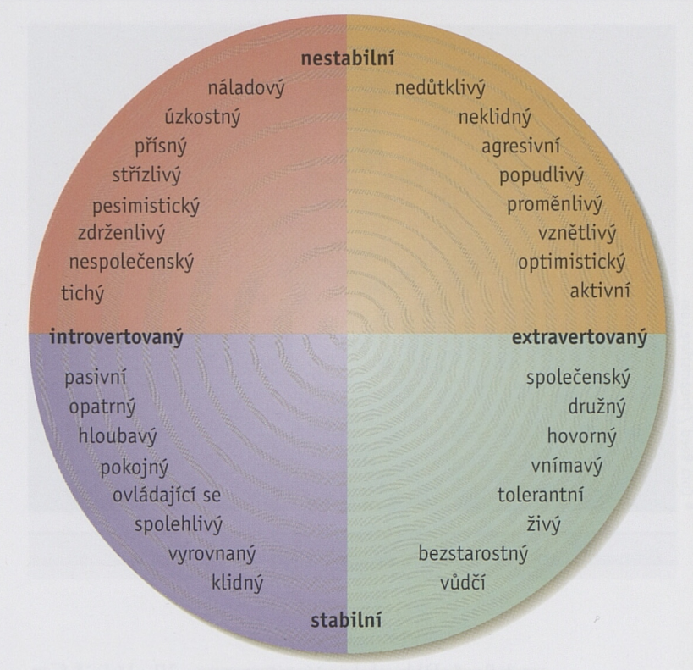
Taxonomie: Eysenck
Hierarchická struktura, Super rysy:
Extraverze – introverze (E)
Neuroticismus – emoční stabilita (N)
Psychoticismus (P)
Typy osobnosti:
Sangvinik: stabilní extravert
Cholerik: labilní extravert
Melancholik: labilní introvert
Flegmatik: stabilní introvert
(Nolen-Hoeksema, 2012, str. 537)

Slide 8
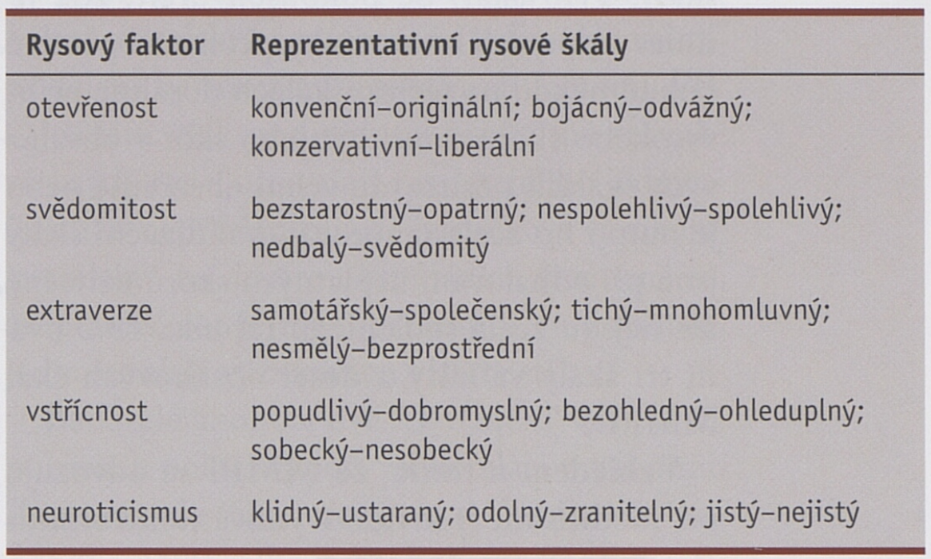
Taxonomie: Big 5
(Nolen-Hoeksema, 2012, str. 539)

Slide 9
Diagnostika osobnosti
Dotazníky
  Eysenckův osobnostní dotazník
  NEO-PI (Big 5)
  Minnesota Multiphasic Personality Inventory
Projektivní: verbální, grafické (kresba), manipulační (volby)
  Rorschachův test
  Kresba postavy
Objektivní testy osobnosti
  Stroopův Color-Word Test

Slide 10
Dotazníky
Jednodimenzionální
Škála klasické sociálně situační anxiety a trémy (KSAT)
Katalogový test
Vícedimenzionální
Eysenckův osobnostní dotazník
NEO-PI (Big 5)
Minnesota Multiphasic Personality Inventory (MMPI)
Myers-Briggs Type Indicator

Slide 11
NEO pětifaktorový osobností inventář
Příklad položek:
N: obvykle si nedělám starosti (R)
E: mám rád(a) kolem sebe mnoho lidí
O: nerad(a) ztrácím čas denním sněním (R)
A(p): snažím se být zdvořilý(á) ke každému, s kým se setkám
C(s): své věci udržuji v pořádku a čistotě
Odpověď: škála 0-4 (vůbec nevystihuje – úplně vystihuje)

Slide 12
Minnesota Multiphasic Personality Inventory (MMPI)
Norma vs. abnormalita
Položky (567):
Nikdy jsem neudělal nic nebezpečného jenom pro pocit vzrušení
Jen málokdy se během dne zasním
Matka nebo otec mě často nutili, abych je poslechl, i když mi to připadalo nesmyslné
Občas mi myšlenky běželi v hlavě tak rychle, že jsem je ani nestačil vyslovit
Odpověď: je to pravda/ není to pravda/ nevím, nemohu říci

Slide 13
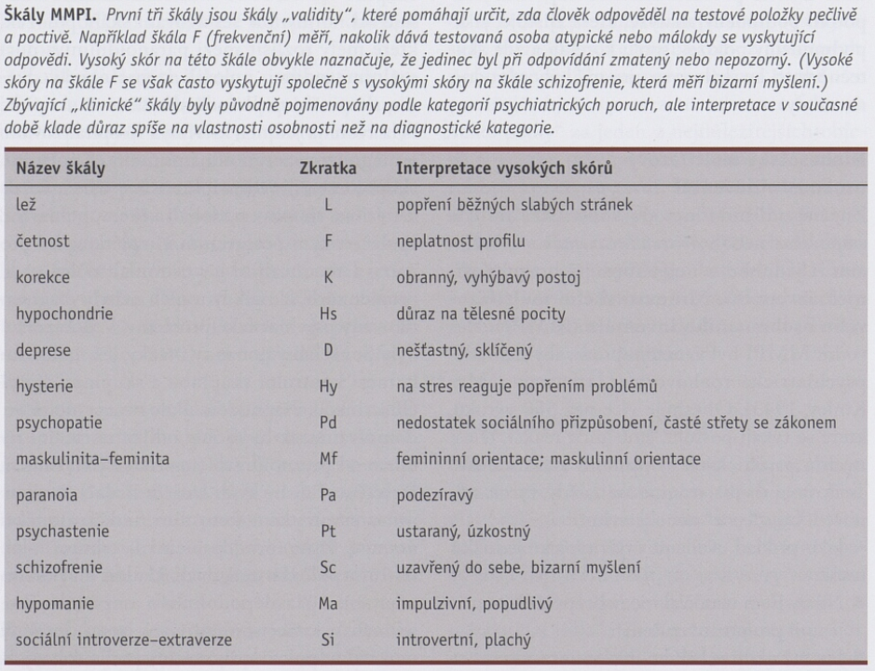
(Nolen-Hoeksema, 2012, str. 540)

Slide 14
Projektivní testy
Verbální
  Rorschachův test
  Tematický apercepční test
Grafické (kresba)
  Kresba postavy
Manipulační (volby)
  Barevný pyramidový test

Slide 15
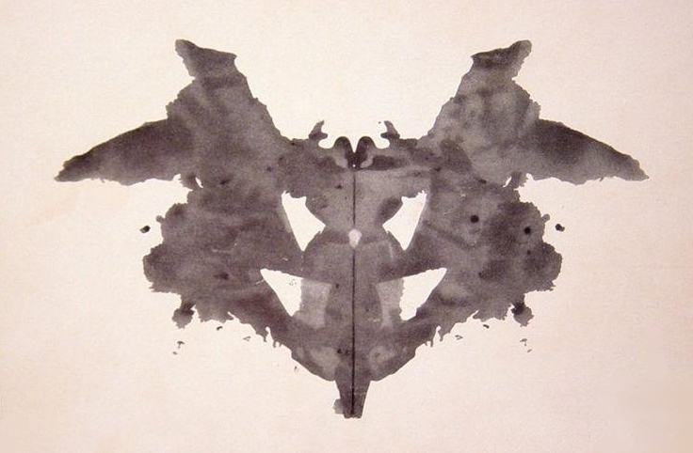
„Co by to mohlo být?“
Rorschach, H. The first of the ten cards in the Rorschach test. Retrieved from https://en.wikipedia.org/wiki/Rorschach_test

Slide 16
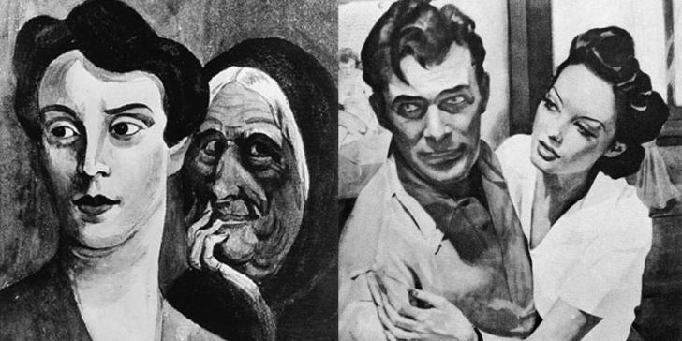
Tematický apercepčný test
Shrestha, P. Two TAT cards. Retrieved from https://www.psychestudy.com/general/personality/thematic-apperception-test

Slide 17
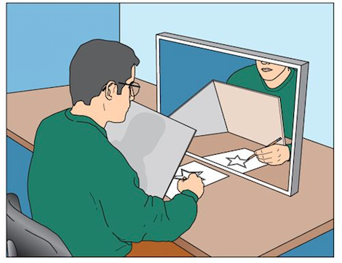
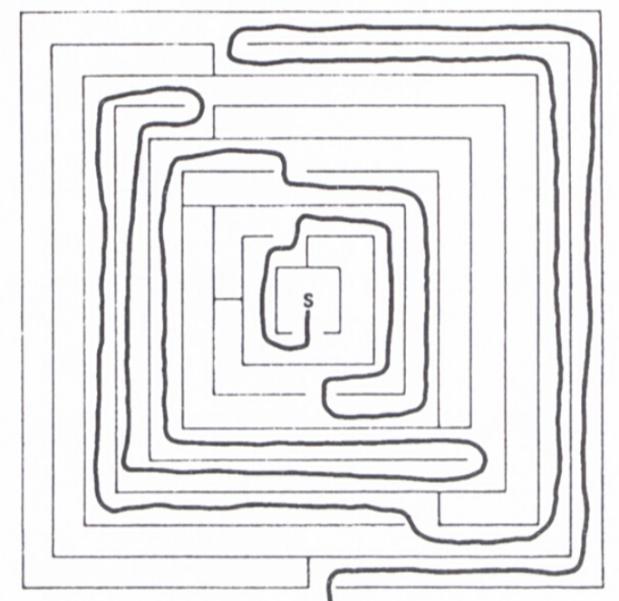
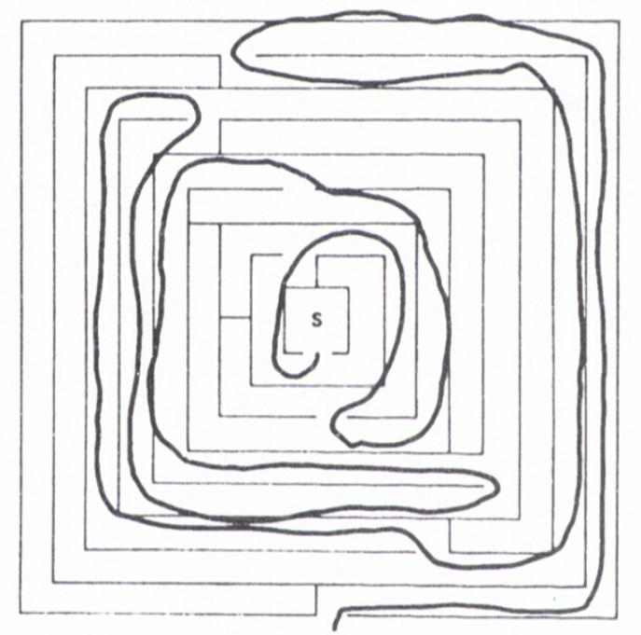
Objektivní testy
Porteusovy labyrinty
Zrcadlové kreslení
Stroopův test
Dumper, K. et al. The mirror-tracing task. Retrieved from https://opentext.wsu.edu/psych105/chapter/8-2-how-memory-functions/
(Svoboda et al., 2015, str. 366)

Slide 18
červená modrá žlutá zelená modrá zelená červená žlutá modrá zelená modrá červená červená zelená žlutá červená modrá žlutá modrá zelená modrá žlutá zelená červená žlutá modrá zelená modrá červená modrá červená zelená žlutá červená modrá žlutá zelená žlutá modrá modrá zelená červená žlutá modrá zelená modrá červená žlutá modrá červená modrá zelená žlutá červená modrá žlutá zelená modrá zelená červená žlutá modrá zelená modrá červená modrá zelená červená zelená žlutá

Slide 20
červená modrá žlutá zelená modrá zelená červená žlutá modrá zelená modrá červená červená zelená žlutá červená modrá žlutá modrá zelená modrá žlutá zelená červená žlutá modrá zelená modrá červená modrá červená zelená žlutá červená modrá žlutá zelená žlutá modrá modrá zelená červená žlutá modrá zelená modrá červená žlutá modrá červená modrá zelená žlutá červená modrá žlutá zelená modrá zelená červená žlutá modrá zelená modrá červená modrá zelená červená zelená žlutá

Slide 21
Objektivní testy
Stroopův test
3 tabulky a 4 subtesty:
  Slova označující barvy
  Obdélníky různých barev
  Barvy napsané v různých barvách
  (nepovinný) střídání barva slovo barva slovo
Hodnocení: čas, počet chyb
Dumper, K. et al. The mirror-tracing task. Retrieved from https://opentext.wsu.edu/psych105/chapter/8-2-how-memory-functions/

Slide 22
Využití testů osobnosti
Klinický kontext (psychiatrie)
Poradenství
Přijímací řízení

Slide 23
Další zdroje
TedEd Why incompetent people think they're amazing (self-report data) https://www.youtube.com/watch?v=pOLmD_WVY-E&t=1
Crash course: Measuring Personality: https://www.youtube.com/watch?v=sUrV6oZ3zsk&list=PL8dPuuaLjXtOPRKzVLY0jJY-uHOH9KVU6&index=23
MBTI http://test-mbti.hys.cz/index.php
SciShow psych Stroop task https://www.youtube.com/watch?v=reUic5tyVwo
TedEd o Rorschachu (https://www.youtube.com/watch?v=LYi19-Vx6go&t=3s)
SciShow psych ROR (https://www.youtube.com/watch?v=7aendfVlBBk)
Crash course: ROR, Freudians
https://www.youtube.com/watch?v=mUELAiHbCxc&list=PL8dPuuaLjXtOPRKzVLY0jJY-uHOH9KVU6&index=22

Slide 24
Zdroje
Svoboda, M., Krejčířová, D., & Vágnerová, M. (2015). Psychodiagnostika dětí a dospívajících (Třetí vydání). Portál.
Larsen, R. J., & Buss, D. M. (2017). Personality Psychology: Domains of knowledge about human nature (6th). New York: McGraw-Hill Education.
Nolen-Hoeksema, S. (2012). Psychologie Atkinsonové a Hilgarda (Vyd. 3., přeprac). Praha: Portál.
Svoboda, M., Krejčířová, D., & Vágnerová, M. (2015). Psychodiagnostika dětí a dospívajících (Třetí vydání). Portál.

